Slide 1
Riigikontrolli auditi „Riigi 2025. aasta raamatupidamise aastaaruande õigsus ja tehingute seaduslikkus“ tutvustus
Ines Metsalu-Nurminen
Riigikontrolli peakontrolör
22.09.2026

Slide 2
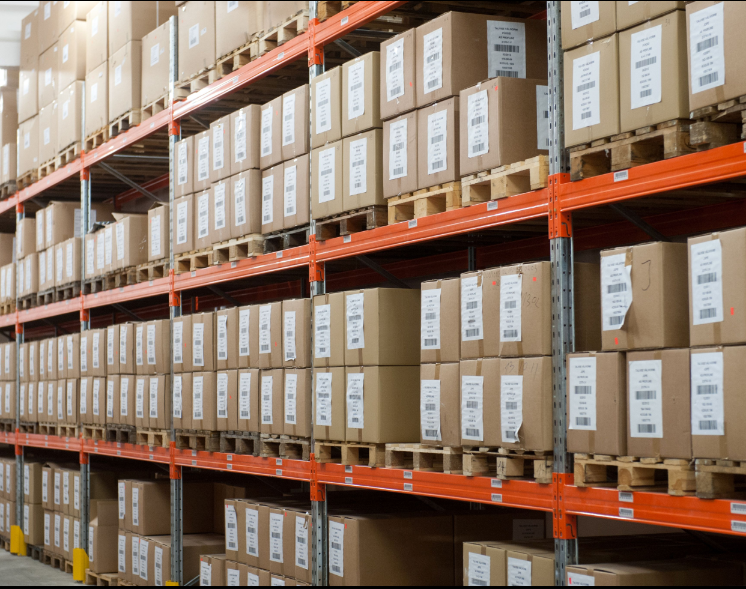
Kaitseotstarbeliste varude arvestus on jätkuvalt puudulik
Kaitseväe varude arvestus on jätkuvalt puudulik, mistõttu on varud ka raamatupidamises valesti kajastatud.
Riigikontroll teeb märkuse varude saldo õigsuse kohta summas 1,2 miljardit eurot.
Foto: Mihkel Maripuu, Postimees, Scanpix

Slide 3
Puudub selgus, millised varud, millises mahus ja millises maksumuses on bilansis kajastatud:
kas laoarvestuse andmed on korrektsed – varaobjektidel puuduvad kogus ja/või väärtus ning esineb negatiivse väärtusega varaobjekte;
millised on jäetud bilansis põhjendamatult (raamatupidamise reegleid eirates) kajastamata;
millised varud on tagasiulatuvalt arvesse võetud (100 mln eurot)
kui palju 2025. aastal soetatud varudest jäi 2025. aastal arvele võtmata
kui suur osa kõigist varudest aruandeaastal üle loeti, millised olid inventuuri tulemused ning millised puudu- või ülejäägid tuvastati.

Slide 4
RKIK-il ja Kaitseväel on jätkuvalt tõsiseid probleeme finantsjuhtimises, mis on seotud …
varade, kulude ja nõuete arvestusega – ettemaksed on jäetud pärast kauba saamist tasaarveldamata või on valesti liigitatud; tehingud on kajastatud vales perioodis või valesti liigitatud, näiteks varu või põhivara kajastatud kuluna; varade inventuuride korraldamisel ja tulemuste vormistamisel esines probleeme;
sõlmitud lepingute haldamisega – tehingute tegemisel ei lähtuta alati lepingutingimustest ning lepingud ja ostudokumendid on puudulikult vormistatud, näiteks oli ostutellimuses kokku lepitud suurem ettemakse kui raamleping lubas ning esines allkirjastamata või puuduliku dokumentatsiooniga tehinguid; puudub terviklik arvestus toetuse vahendamise lepingutega saadud raha broneerimise kohta;
ettemaksete üle arvepidamisega - ettemaksete saldode õigsuses ei veenduta piisavalt, inventuurid lõpetatakse enne kontrollitoimingute lõppu ning ettemakseid ei seostata õigel ajal tarnitud kaubaga;
tarnitava kauba kohalejõudmise jälgimisega ja varade õigel ajal arvele võtmisega - info kauba saabumise kohta ei jõua õigel ajal raamatupidamisse ning vara võetakse arvele kuude või isegi üle aasta pikkuse viivitusega.

Slide 5
RKIK on võtnud riigieelarvele kohustusi
RKIK on võtnud kaitseotstarbelise abi vahendamise lepingutega riigile kohustusi ja riske, millega ei ole riigieelarves arvestatud.
  tavapärased hanketegevuse ja toetusraha sihipärase kasutamisega kaasnevad riskid, mille realiseerumisel tuleb kulud katta riigieelarvest
Vahendamise riskid on juba muutumas rahalisteks riigieelarvest kaetavateks kohustusteks ning on risk, et kulud suurusjärgus 70 miljonit eurot tuleb hüvitada riigieelarvest.
Riigikontroll ei saanud probleemse tarnijaga sõlmitud lepingutega tutvuda, sest RKIK ei esitanud auditi ajal küsitud lepinguid.

